Slide 1



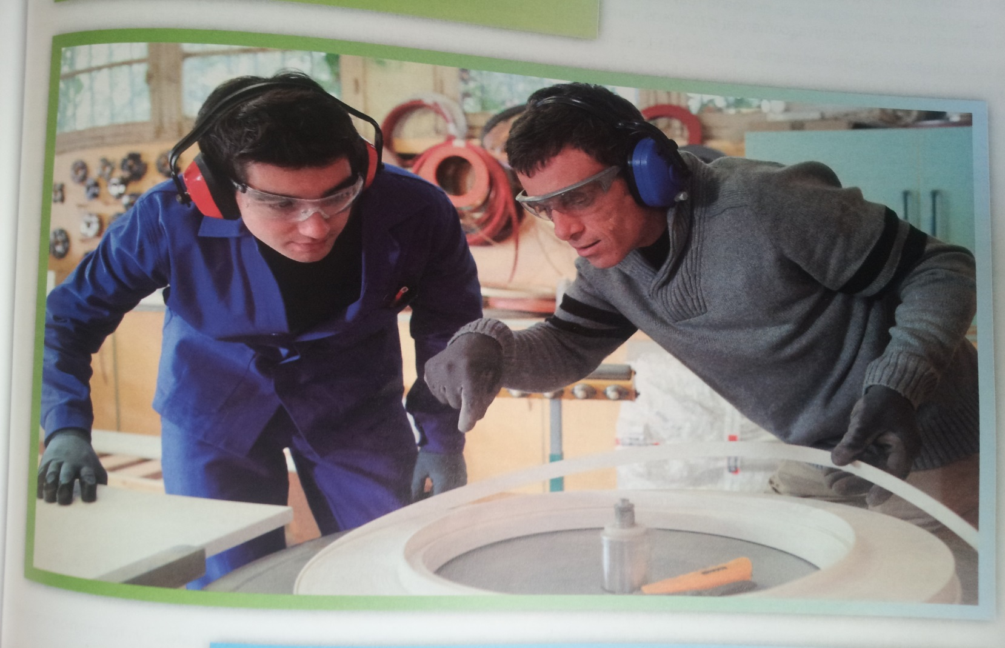
Análisis de costes, umbral de rentabilidad y beneficio

Slide 2
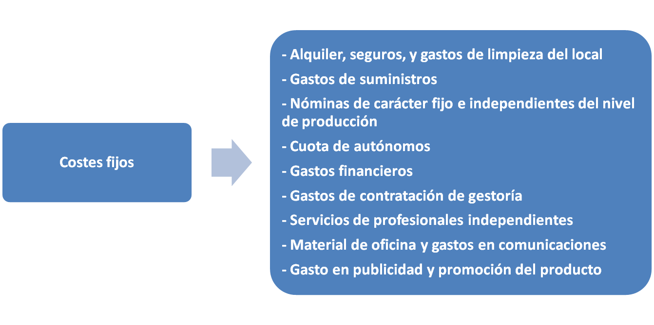

3. El análisis de costes
anterior
Contenidos
siguiente

Slide 3
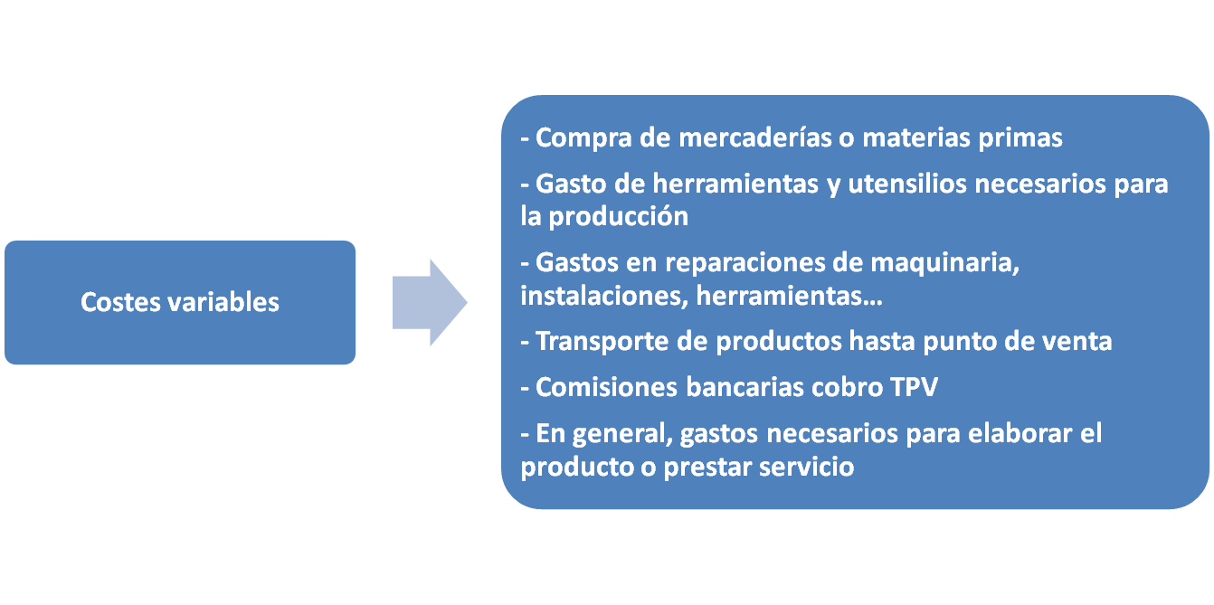
3. El análisis de costes
Volver
Contenidos
siguiente

Slide 4

3. Análisis de costes
Umbral de rentabilidad
Nivel de ventas a partir del cual se empiezan a obtener beneficios o se cubren gastos y B˚ es cero
Coste o ingresos (paso 1º)
I (Ingresos totales) (paso 5º)
CT (Costes totales)= CF+CV (paso 4º)
CV (Costes variables) (paso 3º)
CF (Costes Fijos) (paso 2º)
Ventas (paso 1º)
Q Punto muerto (paso 6º)
Cálculo de forma gráfica
Amplía 4: “¿Costes fijos o variables?(2)”
anterior
Contenidos
siguiente

Slide 5
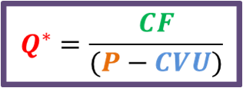
3. El análisis de costes
Cálculo de forma numérica
Umbral de rentabilidad
Nivel de ventas → donde IT = CT
Ingresos Totales = precio x cantidad que vendemos → IT=PxQ
CV=CV por unidad X nº unidades producidas → CV= CVU x Q
CT= CF+CV → CT = CF+ CVU x Q
IT = CT → PxQ = CF + CVU x Q
Si despejamos Q → Umbral de rentabilidad
Se cubren gastos
B˚ = 0
anterior
Contenidos
siguiente

Slide 6
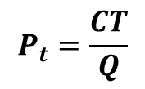


3. El análisis de costes
Cálculo de B˚s y precios de venta a partir de costes
Cálculo de Beneficios
Beneficios = Ingresos Totales – Costes Totales → B˚ = IT – CT
B˚ = (P x Q) – (CF + CVU x Q)
Cálculo Precio de venta: precio Técnico→
Permite cubrir todos los gastos (fijos y variables)
División de todos los costes entre nº de unidades
Cálculo a partir del coste variable unitario
Cálculo Precio de venta: precio de Venta →
Añadiendo al precio técnico el margen que queremos ganar
anterior
Contenidos

Slide 7
Amplía 1: “El caso Inditex (Zara)””
Compañía de distribución textil más importante de España y la mayor del mundo
Una de sus fortalezas es el sistema JIT → estrategia basada en la fugacidad y la rotación del producto.
Desde la compra de telas hasta la venta final al cliente → 15 días
La ropa no se almacena y no se pierde dinero con los inventarios
Un modelo que no gusta se retira y se rediseña o se desplaza a otro mercado donde si tenga éxito
Gran capacidad de generar nuevos diseños y amoldarse a los consumidores
Produce solo lo que va a vender a corto plazo y así no arriesga → JIT
Fuente: http://modarapida.wordpress.com/dafo/analisis-interno/
volver

Slide 8
Amplía 2: “¿Costes fijos o variables?(1)”
Convertir gastos fijos en variables: ¿Cambio de modelo?
Tendencia a la reducción de gastos eliminando costes fijos o convirtiéndolos en variables
  Reducir riesgo de pérdidas a corto plazo e impagados
  Reducción de plantilla, alquiler de maquinaria, alquiler de vehículos…
  SUBCANTRATACIONES
  REPARACIONES
  SEGUNDA MANO o COMPRA EN INTERNET
Solo pagan lo que necesitan cuando lo necesitan → venta cerrada
  Empresas de menos tamaño
  Menos compromisos y riesgo
  Más agilidad y capacidad de adaptación
  Reducción de plazos de cobro y pago y necesidades de inversión
Las grandes multinacionales también plantean reducción de costes fijos
volver

Slide 9
Amplía 3: “¿Costes fijos o variables?(2)”
El apalancamiento operativo
Evitar costes fijos para tener mayor flexibilidad a la hora de actuar
Nivel alto de apalancamiento → costes fijos > costes variables
  A mayores niveles de producción → menores costes por unidad
  Bueno en épocas de bonanza
  En épocas de crisis→ inconveniente de un fuerte apalancamiento operativo → no alcanzar numero de ventas necesario para compensar los costes fijos
Nivel bajo de apalancamiento operativo → costes variables > costes fijos
  Al aumentar ventas → costes por unidad siguen siendo altos y varían poco puesto que dependen de la cantidad producida
Cuando las cosas van bien:
  Empresa con mayores costes fijos irá mejor que otra con mayores costes variables
volver

